Slide 1
МДОУ детский сад № 7
Презентация проекта
«По следам первобытного человека»
(Подготовительная к школе группа)
Автор проекта: Белова И.А.

Slide 2
Актуальность проекта
«Народ, не знающий своего прошлого, не имеет будущее», М.В. Ломоносов.
Знания о начальных этапах истории человека необходимы и полезны для расширения культурного кругозора ребенка, для понимания истоков современного быта, для обогащения словарного запаса, - в целом для интеллектуального и личностного развития. В формировании всесторонне развитой, общественно активной личности важнейшая роль принадлежит образовательным учреждениям. Именно они осуществляют передачу от поколения к поколению накопленных человечеством и необходимых для жизнедеятельности общества знаний, привитие умений и навыков, формирование ценностных ориентаций - воспитание нового человека. В ходе образовательно-воспитательного процесса выявилось, что дети слабо информированы о том, кто такие первобытные люди, как они жили, чем занимались, как общались. Поэтому я решила реализовать проект «По следам первобытного человека». Изучив литературу, опыт работы других педагогов по данной теме, был разработан недельный проект. Этот проект открывает возможность ввести детей в мир истории цивилизации, каким он предстает в освещении современной науки, и вместе с тем показать, что древняя история актуальна и для сегодняшнего дня, составляя глубинное основание современной цивилизации.

Slide 3
Продолжительность проекта: краткосрочный (1 неделя).
Тип проекта:
информационно-творческий.
Участники проекта:
дети подготовительной группы, воспитатели, родители воспитанников.
Возраст детей:
6-7 лет

Slide 4
Цель проекта -
формирование представлений детей об образе жизни, быте и занятиях древних людей.

Slide 5
Задачи для детей:
Обогащать первоначальные представления детей о жизни и быте первобытного человека.
Стимулировать проявление познавательного интереса к изменению образа жизни человека.
Формировать навыки самостоятельного применения полученных знаний в игровой, речевой, изобразительной деятельности.
Развивать положительное отношение к результатам труда человека.
Воспитывать у детей чувство социальной значимости человека в мире, формирование понимания того, что человек – творец (может многое создать, изобрести).

Slide 6
Задачи для педагогов:
1. Повысить уровень творческой инициативы педагогов.
2. Развивать готовность к применению современных методик и технологий для обеспечения качества учебно-воспитательного процесса.
3. Создать условия для конструктивного взаимодействия с семьями воспитанников в целях дальнейшего сотрудничества.

Slide 7
Итоговое мероприятие
открытое итоговое непосредственно образовательное занятие
«Как жили первобытные люди».

Slide 8
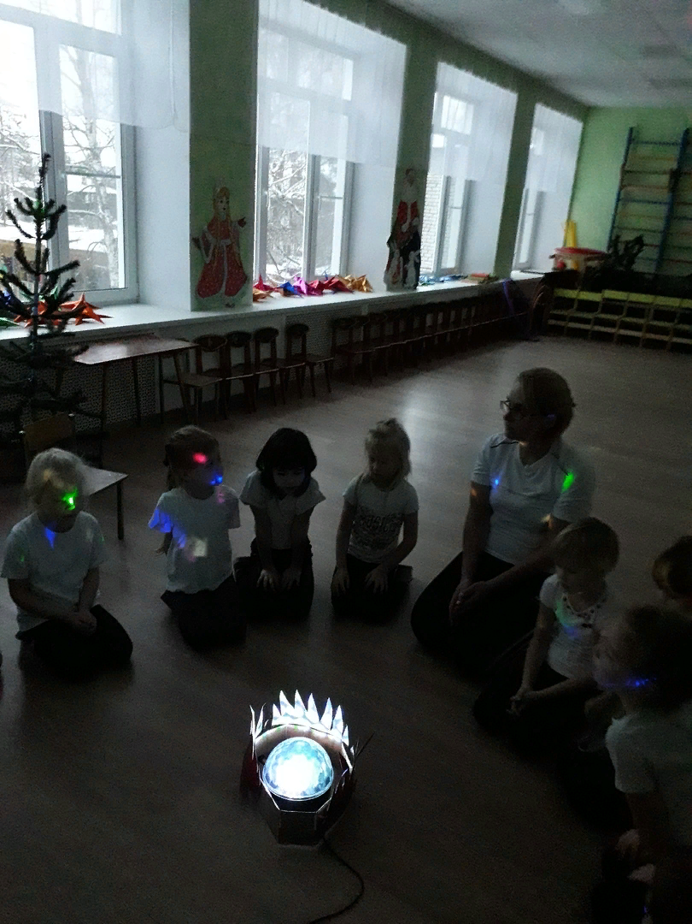
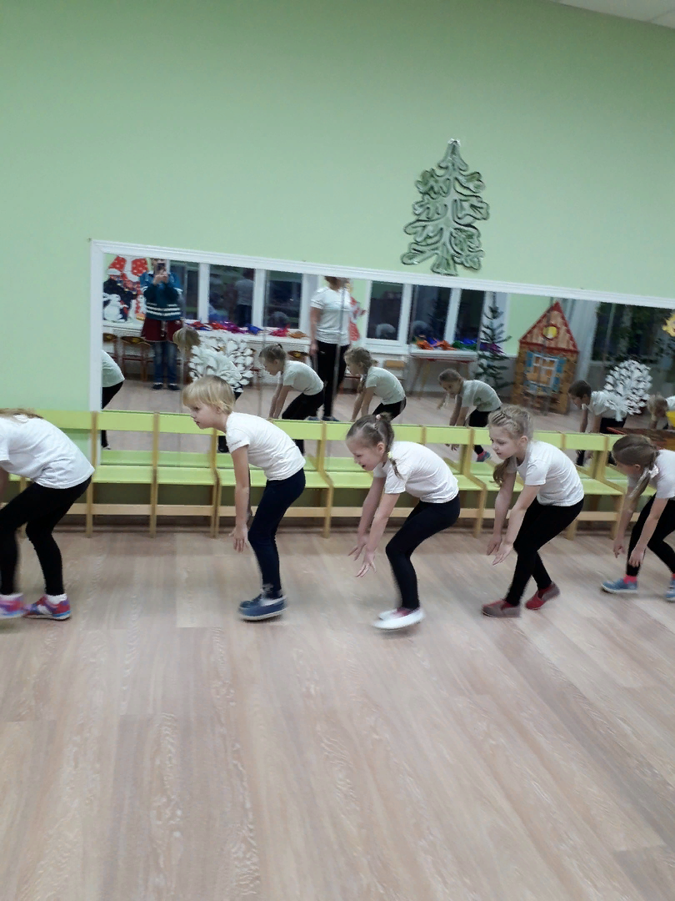

Slide 9
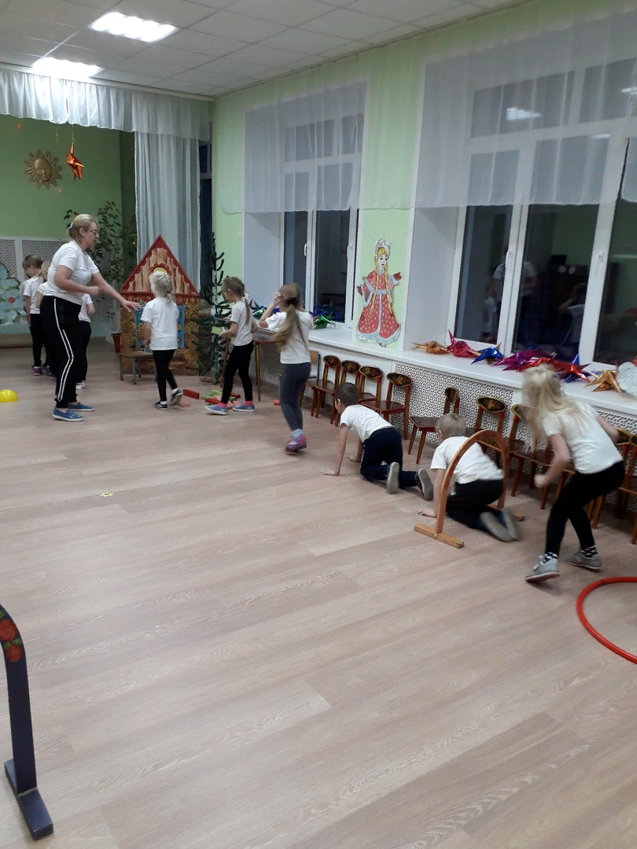
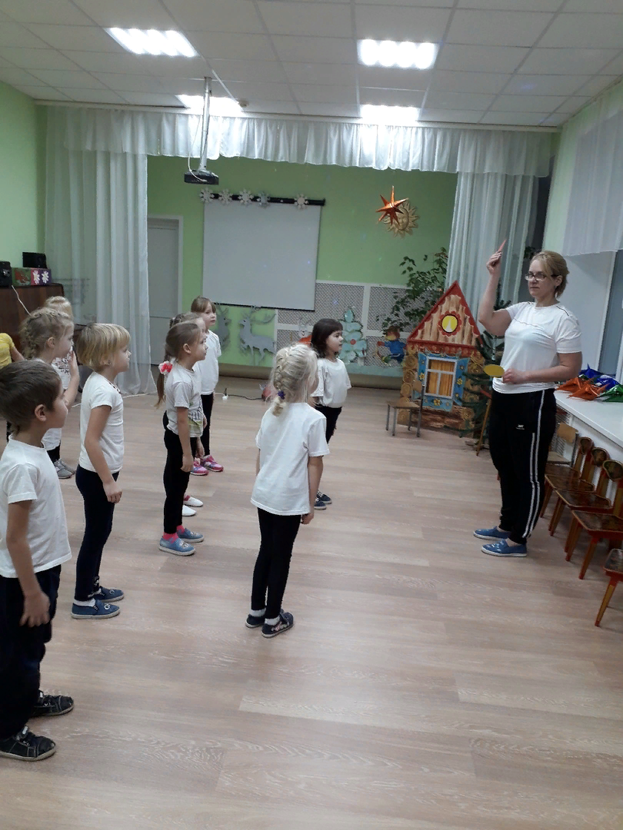

Slide 10
